Slide 1
Математика. Инженеры будущего
Инверсия.
Модель Пуанкаре плоскости Лобачевского
26.05.2026 г.
Смирнов Владимир Алексеевич
доктор физ.-мат. наук, профессор,
заведующий кафедрой
элементарной математики и теории чисел
Московского педагогического государственного университета
Все права защищены. Никакая часть презентации не может быть воспроизведена в какой
бы то ни было форме и какими бы то ни было средствами, включая размещение
в Интернете и в корпоративных сетях, а также запись в память ЭВМ, для частного
или публичного использования, без письменного разрешения владельца авторских прав. © АО «Издательство «Просвещение», 2026 г.

Slide 2

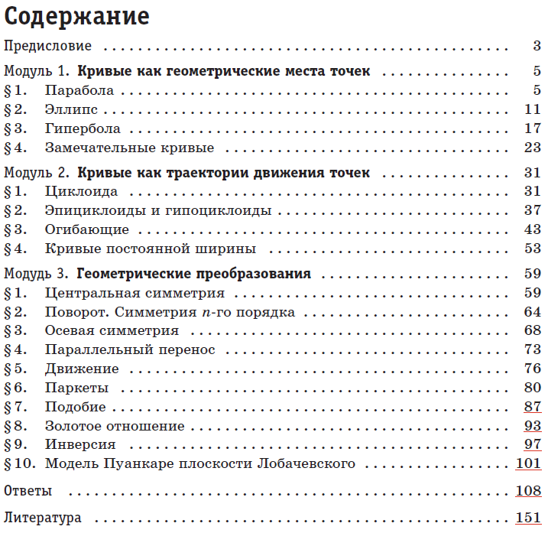

Slide 3
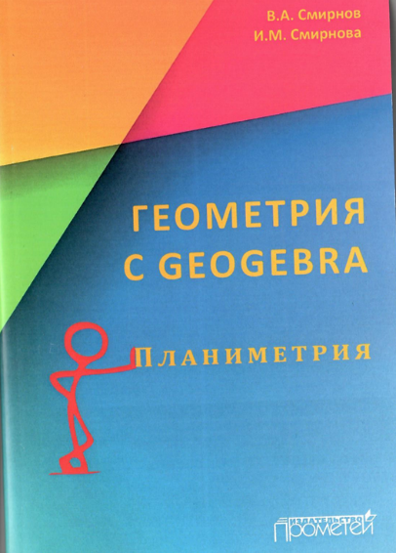
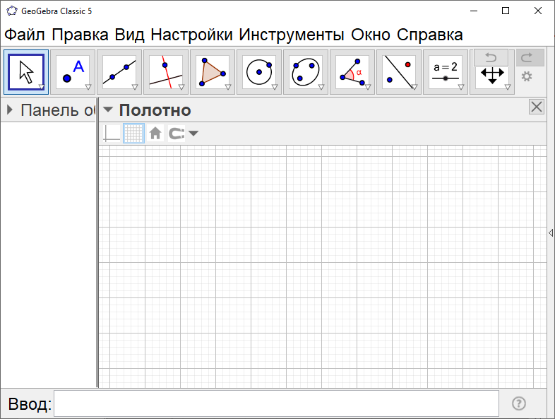
Компьютерная программа GeoGebra (geogebra.org)

Slide 4
Темы вебинаров
1. Кривые как геометрические места точек (9 октября).
2. Замечательные кривые (17 ноября).
3. Циклоида (17 декабря).
4. Эпициклоиды и гипоциклоиды (15 января).
5. Кривые постоянной ширины (5 февраля).
6. Симметрия (12 марта).
7. Подобие. Золотое отношение (15 апреля).
8. Инверсия. Модель Пуанкаре плоскости Лобачевского (21 мая).
Notes:
В режиме слайдов ответы появляются после кликанья мышкой

Slide 5

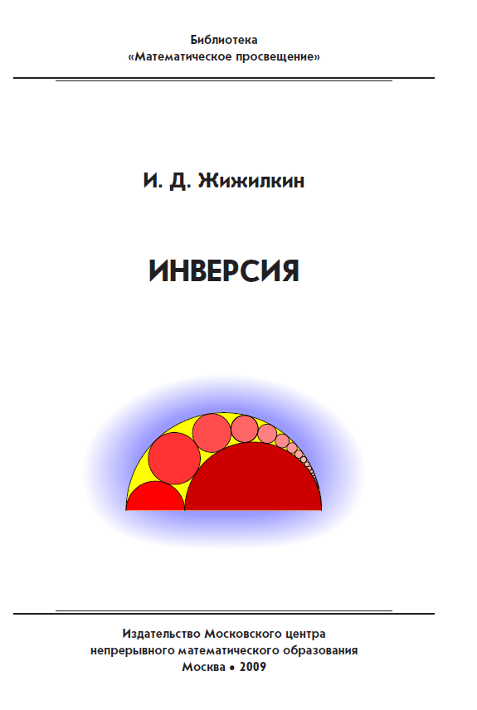
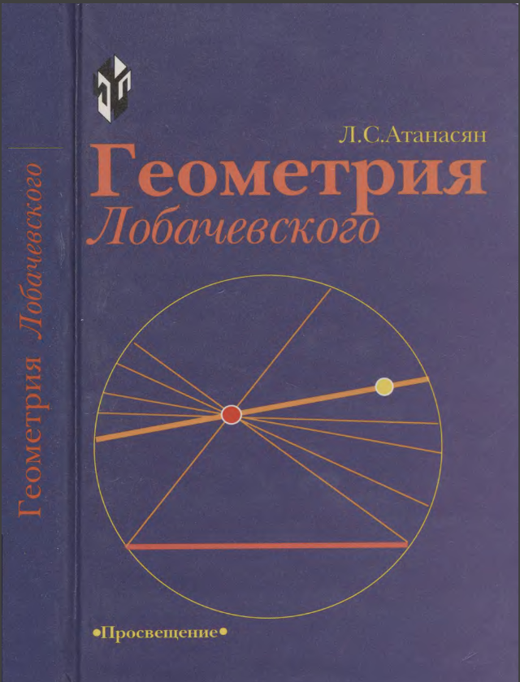
Литература
Notes:
В режиме слайдов ответы появляются после кликанья мышкой

Slide 6
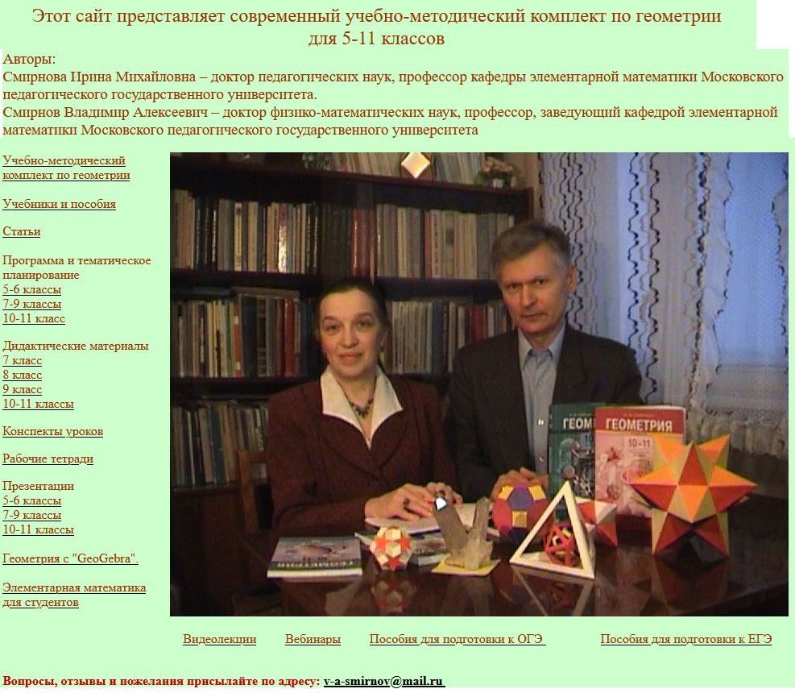
Авторский сайт: vasmirnov.ru
Notes:
В режиме слайдов ответы появляются после кликанья мышкой

Slide 7
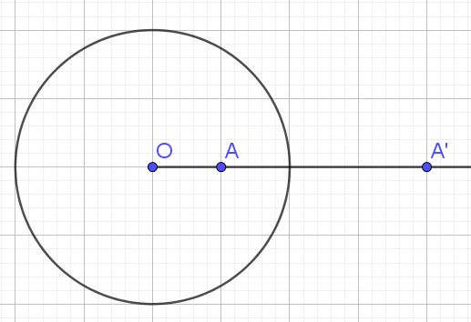
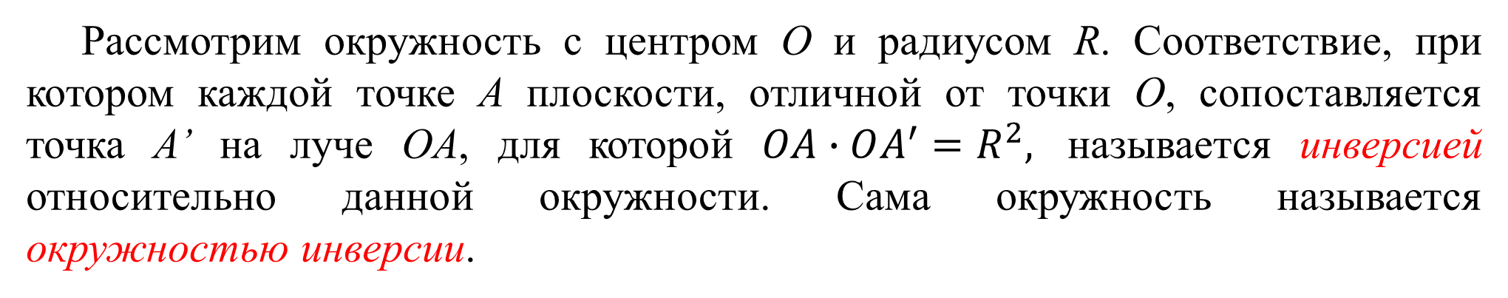
Рассмотрим окружность с центром O и радиусом R. Соответствие, при котором каждой точке A плоскости, отличной от точки O, сопоставляется точка A’ на луче OA, для которой $OA∙OA^{′}=R^{2},$ называется инверсией относительно данной окружности. Сама окружность называется окружностью инверсии.
Ясно, что при инверсии точки окружности инверсии остаются на месте, а точки, расположенные во внешней области окружности инверсии, переходят в точки, расположенные во внутренней области, и наоборот.
Notes:
В режиме слайдов ответы появляются после кликанья мышкой

Slide 8
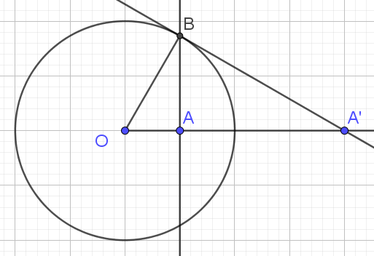
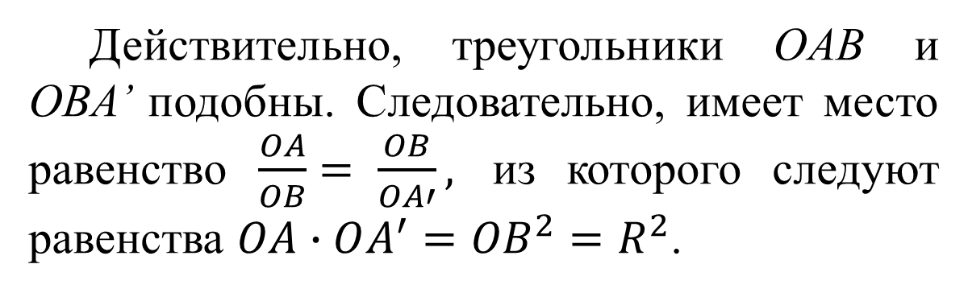
Точку A’, полученную инверсией точки A, можно построить геометрически. А именно, рассмотрим случай, когда точка A расположена внутри окружности. Проведём через неё прямую, перпендикулярную прямой OA. Обозначим B её точку пересечения с окружностью. Через точку B проведём касательную к окружности. Искомой точкой A’ будет точка пересечения этой касательной с лучом OA.
Действительно, треугольники OAB и OBA’ подобны. Следовательно, имеет место равенство $\frac{OA}{OB}= \frac{OB}{OA′},$ из которого следуют равенства $OA∙OA^{′}={OB}^{2}=R^{2}$.
Notes:
В режиме слайдов ответы появляются после кликанья мышкой

Slide 9
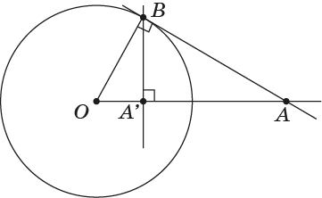
Упражнение
Для точки A, расположенной вне окружности с центром O, постройте её инверсию A’.
Решение. Через точку A проведём касательную к окружности. Обозначим B точку касания. Из точки B опустим перпендикуляр BA’ на прямую OA. Так же, как и в предыдущем решении показывается, что точка A’ будет искомой инверсией точки A.
Notes:
В режиме слайдов ответы появляются после кликанья мышкой

Slide 10
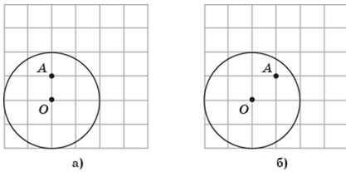
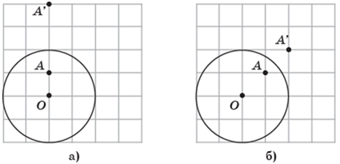
Упражнение
Изобразите на клетчатой бумаге инверсию точки A.
Ответ.
Notes:
В режиме слайдов ответы появляются после кликанья мышкой

Slide 11
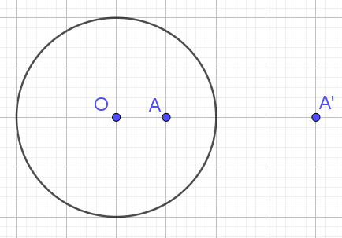
Инверсию можно получить в компьютерной программе GeoGebra. Для этого в ней имеется инструмент «Отражение относительно окружности». Выбрав этот инструмент и указав фигуру и окружность инверсии, получим инверсию данной фигуры (1).
Notes:
В режиме слайдов ответы появляются после кликанья мышкой

Slide 12
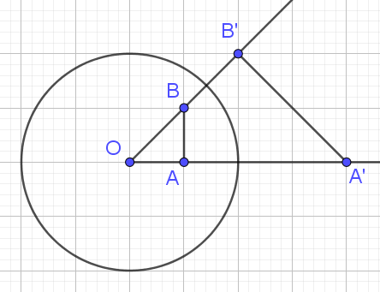
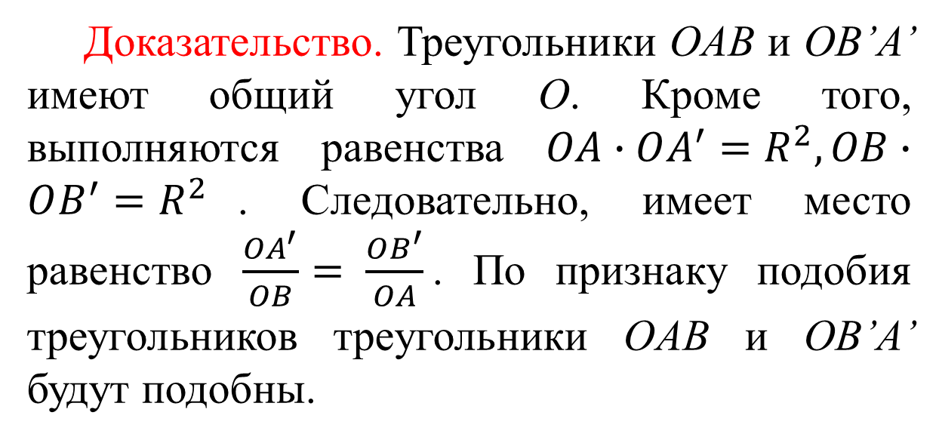
Упражнение
Докажите, что если при инверсии относительно окружности с центром O точки A, B переходят соответственно в точки A’, B’, то треугольники OAB и OB’A’ будут подобны .
Доказательство. Треугольники OAB и OB’A’ имеют общий угол O. Кроме того, выполняются равенства $OA∙OA^{′}=R^{2}, OB∙OB^{′}=R^{2}$. Следовательно, имеет место равенство $\frac{OA^{′}}{OB}= \frac{OB^{′}}{OA}$. По признаку подобия треугольников треугольники OAB и OB’A’ будут подобны.
Notes:
В режиме слайдов ответы появляются после кликанья мышкой

Slide 13
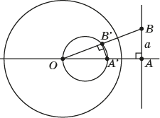
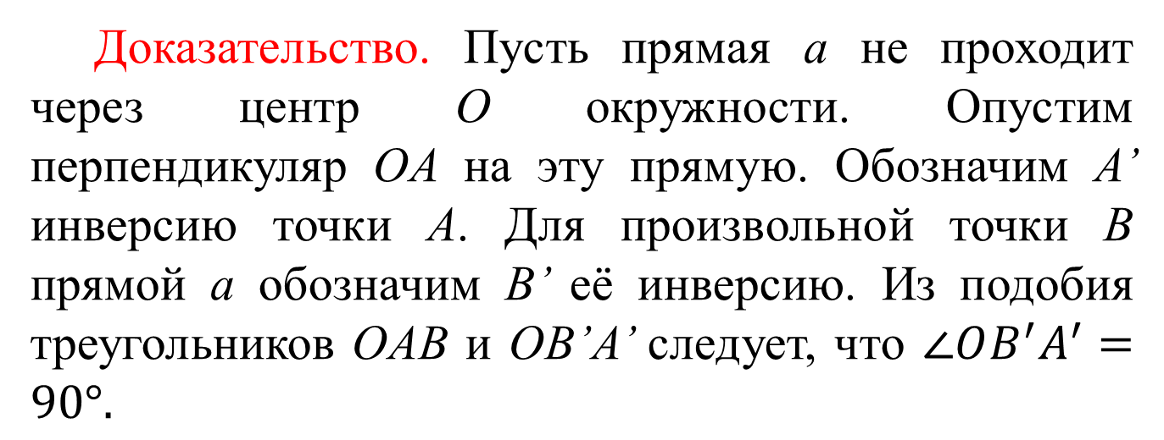
Упражнение
Докажите, что инверсия переводит прямую, не проходящую через центр O, в окружность, проходящую через центр O, без этого центра.
Доказательство. Пусть прямая a не проходит через центр O окружности. Опустим перпендикуляр OA на эту прямую. Обозначим A’ инверсию точки A. Для произвольной точки B прямой a обозначим B’ её инверсию. Из подобия треугольников OAB и OB’A’ следует, что $∠OB^{′}A^{′}=90°.$
Следовательно, точка B’ принадлежит окружности с диаметром OA’. Значит, точки прямой a переходят в точки окружности с диаметром OA’ без точки O.
Notes:
В режиме слайдов ответы появляются после кликанья мышкой

Slide 14
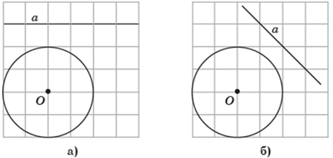
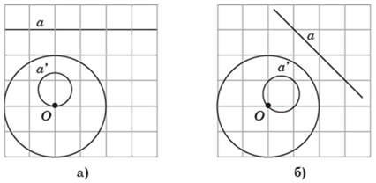
Упражнение
Изобразите на клетчатой бумаге инверсию прямой a.
Ответ.
Notes:
В режиме слайдов ответы появляются после кликанья мышкой

Slide 15
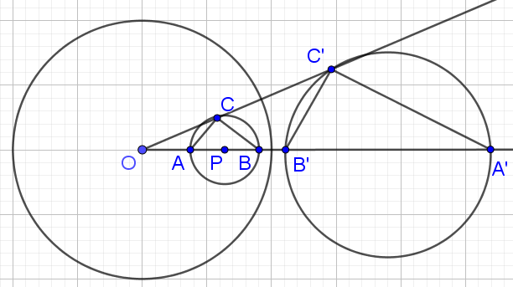
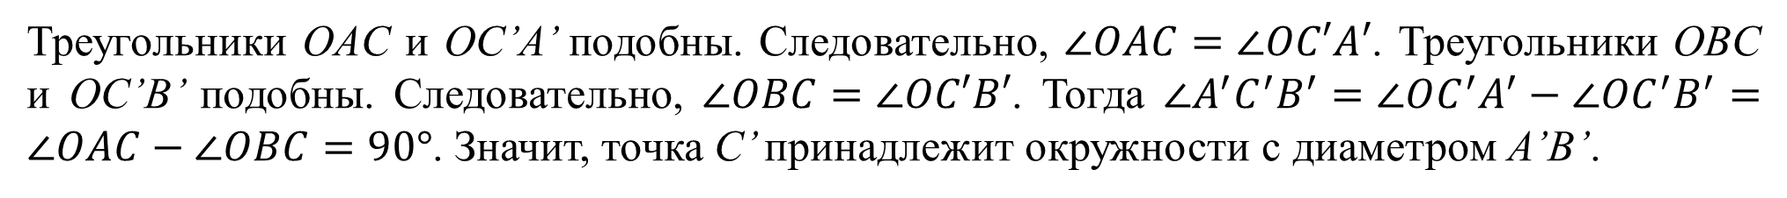
Упражнение
Докажите, что при инверсии окружность, не проходящая через центр инверсии, переходит в окружность, не проходящую через центр инверсии.
Доказательство. Рассмотрим окружность с центром P, не проходящую через центр O. Проведём прямую OP. Обозначим A, B точки пересечения этой прямой с окружностью. Обозначим A’, B’ инверсии точек соответственно A и B. Пусть точка C принадлежит окружности с центром P, C’ – инверсия точки C.
Треугольники OAC и OC’A’ подобны. Следовательно, $∠OAC=∠OC′A′$. Треугольники OBC и OC’B’ подобны. Следовательно, $∠OBC=∠OC′B′$. Тогда $∠A^{′}C^{′}B^{′}=∠OC^{′}A^{′}−∠OC^{′}B^{′}=∠OAC−∠OBC=90°$. Значит, точка C’ принадлежит окружности с диаметром A’B’.
Notes:
В режиме слайдов ответы появляются после кликанья мышкой

Slide 16
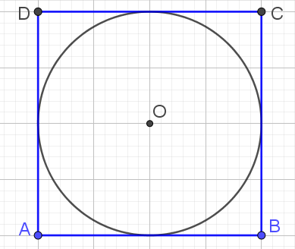
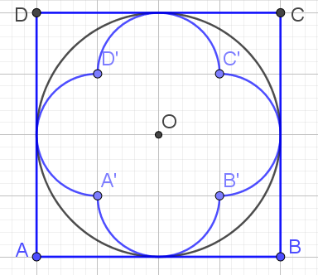
Упражнение
Постройте инверсию квадрата, изображённого на рисунке (1).
Ответ.
Notes:
В режиме слайдов ответы появляются после кликанья мышкой

Slide 17
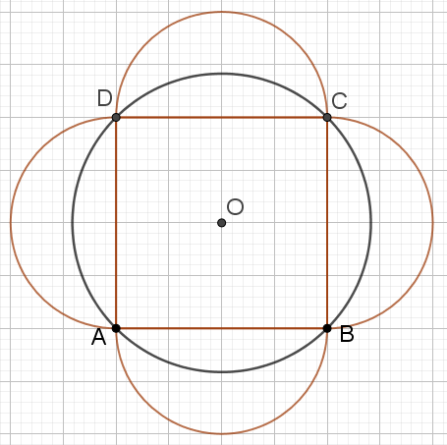
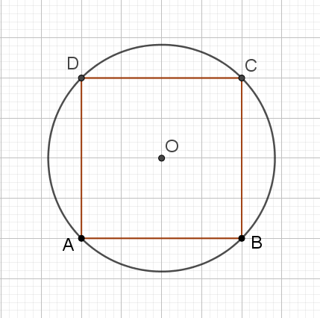
Упражнение
Постройте инверсию квадрата, изображённого на рисунке.
Ответ.
Notes:
В режиме слайдов ответы появляются после кликанья мышкой

Slide 18
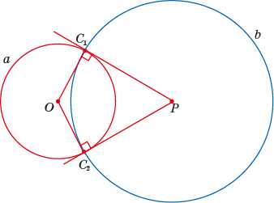
Упражнение
Докажите, что окружность с центром P при инверсии относительно данной окружности с центром O переходит сама в себя тогда и только тогда, когда она перпендикулярна данной окружности.
Notes:
В режиме слайдов ответы появляются после кликанья мышкой

Slide 19
Доказательство. Пусть окружность b с центром P переходит сама в себя при инверсии относительно данной окружности a с центром O, C₁, C₂ – их точки пересечения. Следовательно, прямая OC₁ не имеет других общих точек с окружностью b, т. е. является касательной к этой окружности. Значит, окружности a и b перпендикулярны.
Обратно. Пусть окружность с b центром P перпендикулярна окружности a с центром O, C₁, C₂ – их точки пересечения. Тогда прямые OA₁, OA₂ – касательные к окружности b. При инверсии относительно окружности b точки C₁, C₂ остаются на месте, а касательные OC₁, OC₂ переходят сами в себя.
Так как окружность однозначно определяется двумя точками и касательными, проведёнными в этих точках, то окружность b и её инверсия относительно окружности a совпадают.
Notes:
В режиме слайдов ответы появляются после кликанья мышкой

Slide 20
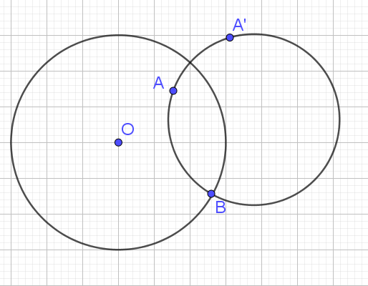
Докажите, что окружность, проходящая через две точки, получающиеся друг из друга инверсией относительно данной окружности, перпендикулярна этой окружности.
Доказательство. Пусть точка A’ получена инверсией точки A относительно окружности с центром O, а окружность с центром P проходит через эти точки. Обозначим B точку пересечения этих окружностей. Так как через три точки, не принадлежащие одной прямой, проходит единственная окружность, то окружность с центром P при инверсии относительно окружности с центром O переходит сама в себя. Следовательно, эти окружности перпендикулярны.
Notes:
В режиме слайдов ответы появляются после кликанья мышкой

Slide 21
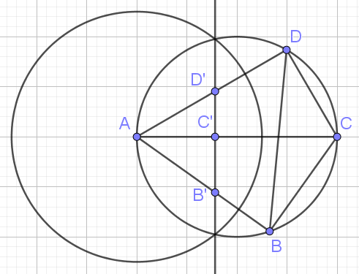
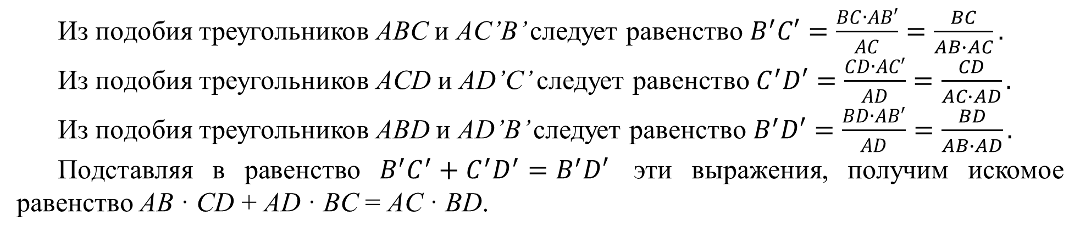
Используя инверсию, докажите следующую теорему Птолемея.
Теорема. Для четырёхугольника ABCD, вписанного в окружность, выполняется равенство: AB · CD + AD · BC = AC · BD.
Доказательство. Рассмотрим инверсию относительно окружности с центром A и радиусом 1. Обозначим B’, C’, D’ точки, в которые при этой инверсии перейдут точки соответственно B, C, D. Так как окружность, проходящая через центр инверсии, при инверсии переходит в прямую, то точки B’, C’, D’ будут принадлежать одной прямой.
Из подобия треугольников ABC и AC’B’ следует равенство$B^{′}C′=\frac{BC∙AB′}{AC}=\frac{BC}{AB∙AC}.$
Из подобия треугольников ACD и AD’C’ следует равенство $C^{′}D′=\frac{CD∙AC′}{AD}=\frac{CD}{AC∙AD}.$
Из подобия треугольников ABD и AD’B’ следует равенство$B^{′}D′=\frac{BD∙AB′}{AD}=\frac{BD}{AB∙AD}.$
Подставляя в равенство $B^{′}C^{′}+C^{′}D^{′}=B^{′}D′$ эти выражения, получим искомое равенство AB · CD + AD · BC = AC · BD.
Notes:
В режиме слайдов ответы появляются после кликанья мышкой

Slide 22
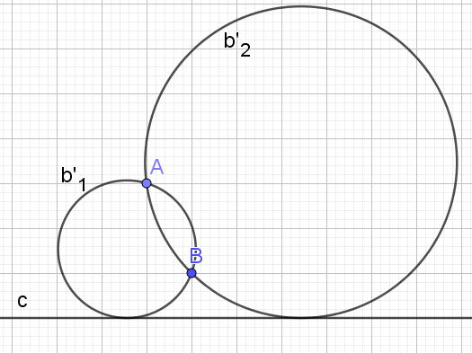
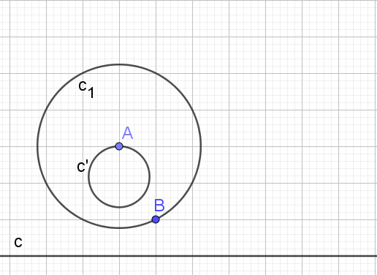
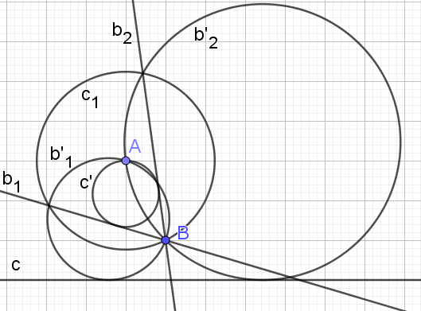
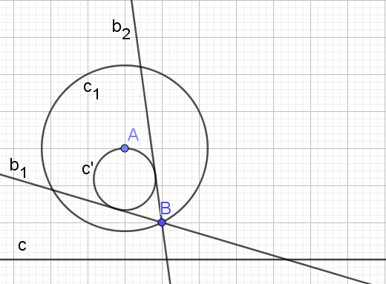
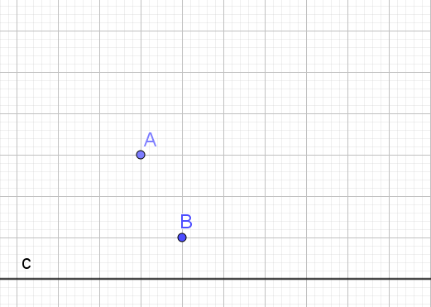
С помощью инверсии решаются задачи на построение циркулем и линейкой (2).
Рассмотрим, например, задачу на построение окружности, проходящей через две данные точки и касающуюся данной прямой.
Решение. Построим инверсию прямой c относительно окружности с центром A, проходящей через точку B.
Через точку B проведём касательные к полученной окружности.
Построим инверсии этих касательных относительно исходной окружности.
Получим искомые окружности, проходящие через данные точки и касающиеся данной прямой.
Notes:
В режиме слайдов ответы появляются после кликанья мышкой

Slide 23
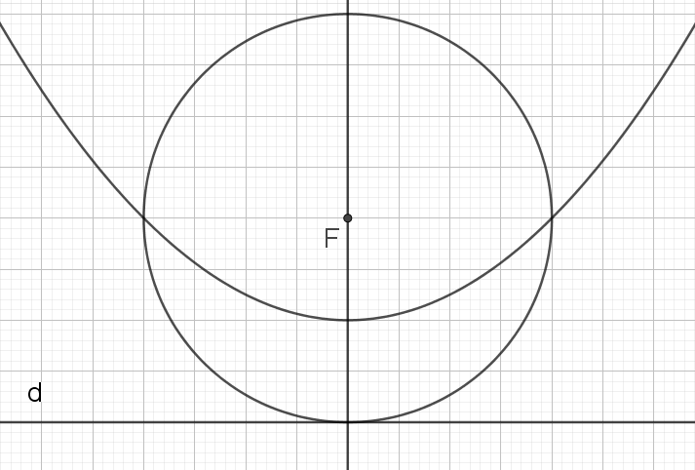
Упражнение
Постройте инверсию параболы относительно окружности с центром в фокусе F. Какой кривой она является? Проверьте это в компьютерной программе GeoGebra (3).
Notes:
В режиме слайдов ответы появляются после кликанья мышкой

Slide 24
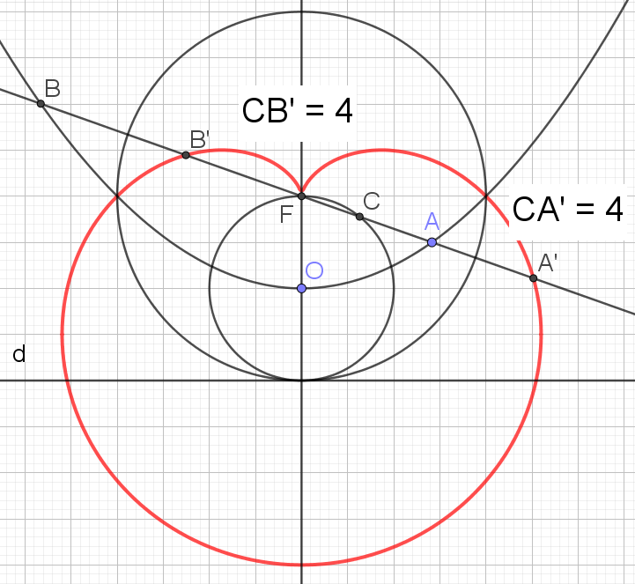
Ответ. Улитка Паскаля.
Notes:
В режиме слайдов ответы появляются после кликанья мышкой

Slide 25
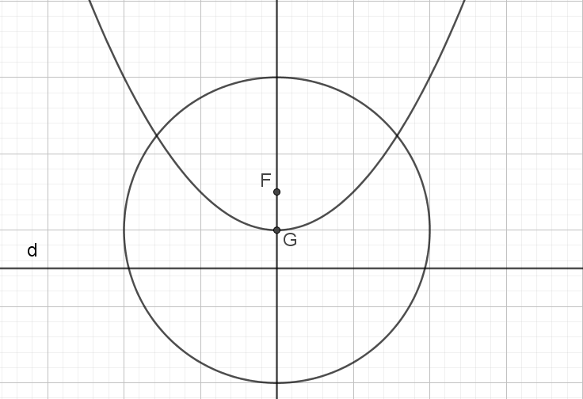
Упражнение
Постройте инверсию параболы относительно окружности с центром в вершине G параболы. Какой кривой она является? Проверьте это в компьютерной программе GeoGebra (3).
Notes:
В режиме слайдов ответы появляются после кликанья мышкой

Slide 26
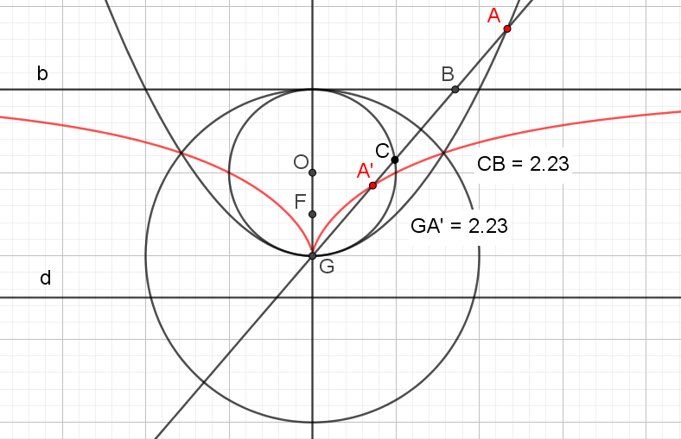
Ответ. Циссоида Диоклеса.
Notes:
В режиме слайдов ответы появляются после кликанья мышкой

Slide 27
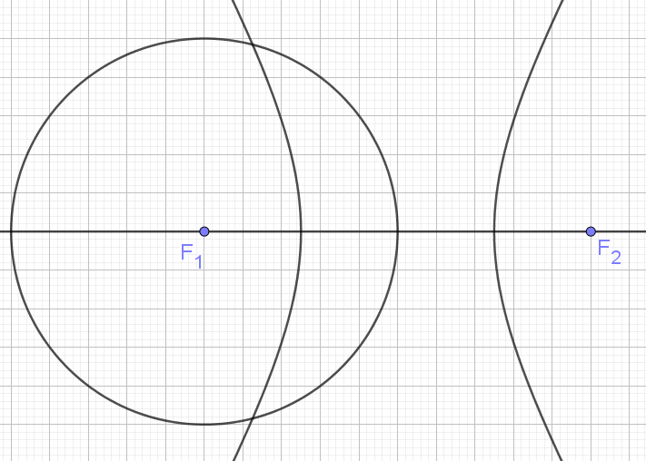
Постройте инверсию гиперболы относительно окружности с центром в её фокусе. Какой кривой она является? Проверьте это в компьютерной программе GeoGebra (4).
Notes:
В режиме слайдов ответы появляются после кликанья мышкой

Slide 28
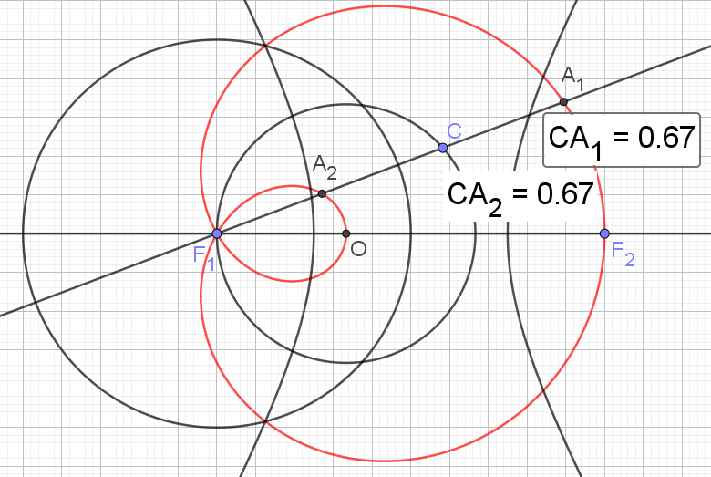
Ответ. Улитка Паскаля.
Notes:
В режиме слайдов ответы появляются после кликанья мышкой

Slide 29
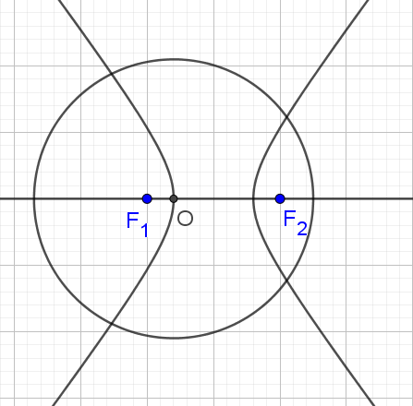
Постройте инверсию гиперболы относительно окружности с центром в вершине O гиперболы. Какой кривой она является? Проверьте это в компьютерной программе GeoGebra (4).
Notes:
В режиме слайдов ответы появляются после кликанья мышкой

Slide 30
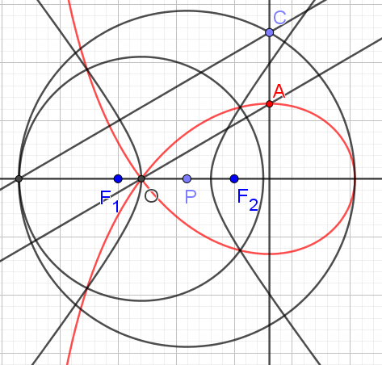
Ответ. Кривая Крамера.
Notes:
В режиме слайдов ответы появляются после кликанья мышкой

Slide 31
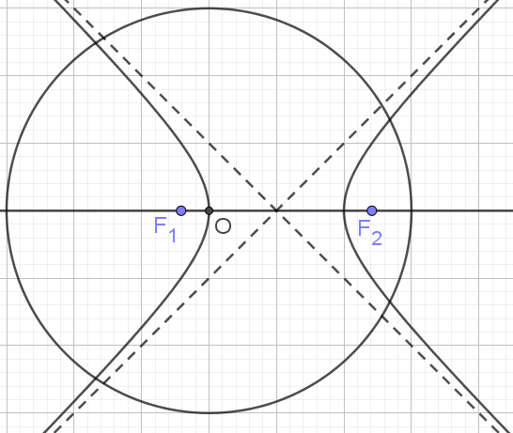
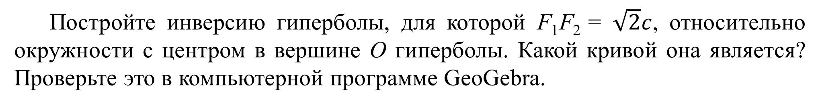
Постройте инверсию гиперболы, для которой F₁F₂ = $\sqrt{2}c$, относительно окружности с центром в вершине O гиперболы. Какой кривой она является? Проверьте это в компьютерной программе GeoGebra.
Notes:
В режиме слайдов ответы появляются после кликанья мышкой

Slide 32
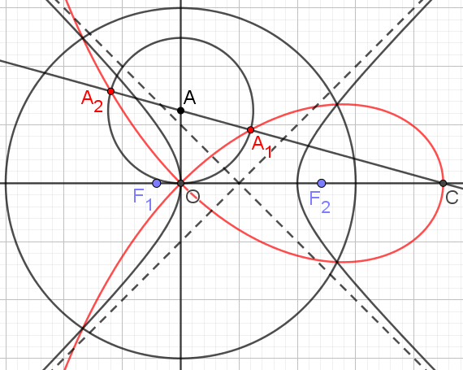
Ответ. Строфоида.
Notes:
В режиме слайдов ответы появляются после кликанья мышкой

Slide 33
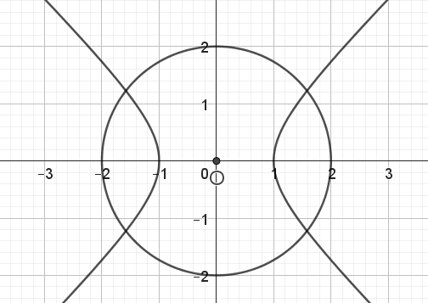
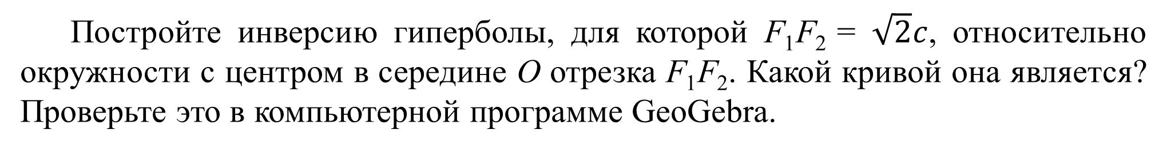
Постройте инверсию гиперболы, для которой F₁F₂ = $\sqrt{2}c$, относительно окружности с центром в середине O отрезка F₁F₂. Какой кривой она является? Проверьте это в компьютерной программе GeoGebra.
Notes:
В режиме слайдов ответы появляются после кликанья мышкой

Slide 34
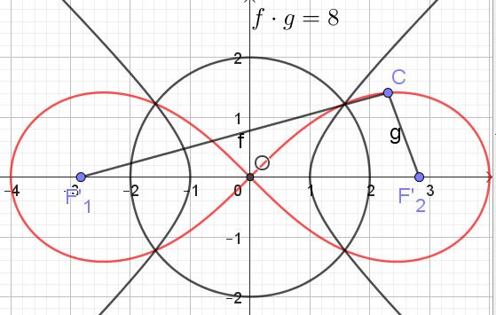
Ответ. Лемниската Бернулли.
Notes:
В режиме слайдов ответы появляются после кликанья мышкой

Slide 35
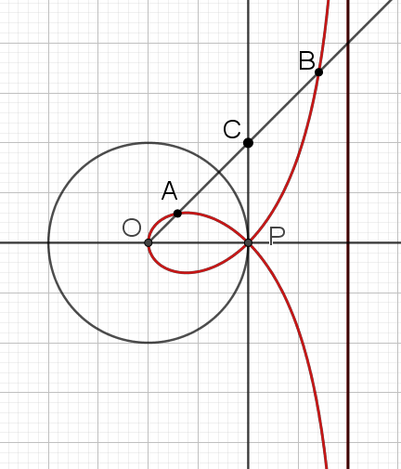
Докажите, что строфоида при инверсии относительно окружности с центром O и радиусом OP переходит сама в себя. Проверьте это в компьютерной программе GeoGebra (5).
Notes:
В режиме слайдов ответы появляются после кликанья мышкой

Slide 36

Доказательство. Пусть OP = R, PC = c. Тогда $OC=\sqrt{R^{2}+c^{2}}$,
$OA=\sqrt{R^{2}+c^{2}}−c$, $OB=\sqrt{R^{2}+c^{2}}+c$,
$OA∙OB=\left(\sqrt{R^{2}+c^{2}}−c\right)∙\left(\sqrt{R^{2}+c^{2}}+c\right)=R^{2}$.
Следовательно, при инверсии относительно данной окружности точки A и B строфоиды переходят друг в друга. Значит, данная окружность является окружностью инверсии строфоиды.
Notes:
В режиме слайдов ответы появляются после кликанья мышкой

Slide 37


В компьютерной программе GeoGebra проверьте, что улитка Паскаля при инверсии относительно окружности с центром Q и радиусом $r=R−\frac{l^{2}}{4R}$, где R = OP – радиус окружности улитки Паскаля, l - длины откладываемых отрезков AC и BC (6).
Notes:
В режиме слайдов ответы появляются после кликанья мышкой

Slide 38
Модель Пуанкаре плоскости Лобачевского
Notes:
В режиме слайдов ответы появляются после кликанья мышкой

Slide 39

Воспользуемся инверсией для знакомства с моделью Пуанкаре геометрии Лобачевского. Напомним, что в геометрии Лобачевского на плоскости выполняются все аксиомы евклидовой геометрии, кроме аксиомы параллельных, вместо которой принимается следующая аксиома. Аксиома Лобачевского.
На плоскости через точку, не принадлежащую данной прямой, проходит более одной прямой, не пересекающихся с данной.
Одна из моделей плоскости Лобачевского была предложена французским математиком А. Пуанкаре (1854-1912). В этой модели плоскостью является внутренность круга. Будем называть её плоскостью Лобачевского. Сам круг и окружность, его ограничивающую, будем называть соответственно кругом и окружностью Пуанкаре.
Точками на плоскости Лобачевского являются точки, расположенные внутри круга Пуанкаре.
Прямыми на плоскости Лобачевского являются диаметры круга Пуанкаре без его концов, а также дуги окружностей, расположенные внутри круга Пуанкаре, перпендикулярные его окружности (рис. 18.1). Будем называть их прямыми Лобачевского.
Notes:
В режиме слайдов ответы появляются после кликанья мышкой

Slide 40


Упражнение
Постройте окружность с центром в точке P, расположенной вне круга Пуанкаре, перпендикулярную окружности Пуанкаре (7).
Ответ. Через точку P проведём касательные к окружности Пуанкаре. Обозначим A, B точки касания. С центром в точке P и радиусом PA = PB проведём окружность. Она будет перпендикулярна окружности Пуанкаре.
Notes:
В режиме слайдов ответы появляются после кликанья мышкой

Slide 41


Упражнение
Постройте прямую Лобачевского, проходящую через данные точки A, B (7).
Доказательство. Если точки A и B расположены на одной прямой с центром O, то искомой прямой является диаметр, проходящий через эти точки. Если точки A и B не принадлежат диаметру окружности Пуанкаре, то построим инверсию A’ точки A. Через точки A, B, A’ проведём окружность. Она будет перпендикулярна окружности Пуанкаре, а дуга построенной окружности, расположенная внутри круга Пуанкаре, будет искомой прямой Лобачевского, проходящей через точки A и B.
Notes:
В режиме слайдов ответы появляются после кликанья мышкой

Slide 42

Упражнение
Определите понятие равенства фигур на плоскости Лобачевского.
Ответ. Рассмотрим следующие преобразования круга Пуанкаре с центром O.
1. Поворот вокруг точки O.
2. Осевая симметрия относительно прямой a, проходящей через точку O.
3. Инверсия относительно окружности b, перпендикулярной окружности Пуанкаре. Будет её также называть осевой симметрией относительно прямой Лобачевского.
Фигуры F и F', расположенные на плоскости Лобачевского, будем называть равными, если они получаются друг из друга с помощью указанных выше преобразований или их композиций.
Notes:
В режиме слайдов ответы появляются после кликанья мышкой

Slide 43


Упражнение
Постройте прямую Лобачевского, перпендикулярную данной прямой Лобачевского AB, проходящую через данную точку C (8).
Ответ. Проведём прямую AB. Так как при инверсии относительно искомой окружности точка A переходит в точку B, то центр этой окружности будет принадлежать прямой AB. Построим инверсию C’ точки C относительно окружности Пуанкаре. Отрезок CC’ будет хордой искомой окружности. Проведём серединный перпендикуляр к отрезку CC’. Обозначим Q его точку пересечения с прямой AB. Искомой окружностью будет окружность с центром Q, проходящая через точку C.
Notes:
В режиме слайдов ответы появляются после кликанья мышкой

Slide 44


Упражнение
Постройте серединный перпендикуляр к данному отрезку CD прямой Лобачевского AB (9).
Ответ. Проведём прямую AB . Так как при инверсии относительно искомой окружности точка A переходит в точку B, то центр этой окружности будет принадлежать прямой AB. Проведём прямую CD. Так как при инверсии относительно искомой окружности точка C переходит в точку D, то центр этой окружности будет принадлежать прямой CD. Обозначим Q точку пересечения прямых AB и CD. Через точку Q проведём касательные к окружности с центром O. Обозначим E₁, E₂ точки касания. Искомой окружностью будет окружность с центром Q, проходящая через точки E₁, E₂.
Notes:
В режиме слайдов ответы появляются после кликанья мышкой

Slide 45



Упражнение
Постройте биссектрису с угла, образованного двумя прямыми Лобачевского A₁B₁ и A₂B₂, пересекающимися в точке C (10).
Ответ. Проведём прямую A₁A₂. Центр окружности, на которой лежит искомая биссектриса c, расположен на этой прямой. Проведём прямую B₁B₂. Центр окружности, на которой лежит искомая биссектриса c, расположен на этой прямой. Её точка Q пересечения с прямой A₁A₂ будет искомым центром окружности, на которой лежит биссектриса c. Через точку Q проведём касательные QC₁ и QC₂. Проведём окружность с центром Q и радиусом QC₁.
Так как эта окружность перпендикулярна исходной, то при инверсии относительно неё исходная окружность перейдёт в себя. Следовательно, точка A₁ перейдёт в точку A₂, точка B₁ перейдёт в точку B₂, дуга $\breve{A_{1}A_{2}}$ перейдёт в дугу $\breve{B_{1}B_{2}}.$ Следовательно, дуга $\breve{C_{1}C_{2}}$будет искомой биссектрисой.
Notes:
В режиме слайдов ответы появляются после кликанья мышкой

Slide 46


Упражнение
Постройте параболу, фокусом которой является центр O окружности Пуанкаре, а директрисой – прямая Лобачевского AB.
Notes:
В режиме слайдов ответы появляются после кликанья мышкой

Slide 47


Упражнение
Постройте эллипс, фокусами которого являются центр O окружности Пуанкаре и точка A. Константой c является длина отрезка OB.
Notes:
В режиме слайдов ответы появляются после кликанья мышкой

Slide 48


Упражнение
Постройте гиперболу, фокусами которого являются центр O окружности Пуанкаре и точка P. Константой c является длина отрезка OD.
Notes:
В режиме слайдов ответы появляются после кликанья мышкой

Slide 49

Упражнение
Постройте правильный пятиугольник с центром в точке O, углы которого равны 90^{о} (11).
Ответ. Проведём луч с вершиной O. Отметим на нём точку A. Построим инверсию A’ точки A. Найдём середину P отрезка AA’. С центром в точке P и радиусом PA построим окружность. Повернём эту окружность вокруг точки O на угол 72^{о}. Измерим угол, образованный этими окружностями. Перемещая точку A по лучу, найдём такое её положение, при котором этот угол равен 90^{о}. Продолжая поворачивать построенную окружность вокруг точки O на углы 72^{о}, получим окружности, ограничивающие правильный пятиугольник, углы которого равны 90^{о}
Notes:
В режиме слайдов ответы появляются после кликанья мышкой

Slide 50




Положение точки A можно найти точно. Для этого установим зависимость между углом $α$, на который поворачивается дуга a, углом $φ$ между дугой a и дугой b, полученной поворотом дуги a на угол $α$, и расстоянием d между точками O и A.
Обозначим B точку, полученную поворотом точки A на угол $α$. Обозначим C точку пересечения дуг a и b. Обозначим $ψ$ – угол ACB. Заметим, что $ψ$ = 180^{о} – $φ$.
По теореме косинусов, применённой к треугольнику OAB, имеем: ${AB}^{2}=2d^{2}−2d^{2}\cos{α}$. По теореме косинусов, применённой к треугольнику ABC, имеем: ${AB}^{2}=2r^{2}−2r^{2}\cos{ψ}$, где r – радиус окружности, порождающей дугу a, $r^{2}=d^{2}−1$.
Следовательно, имеем равенство
$$d^{2}\left(1−\cos{α}\right)=\left(d^{2}−1\right)\left(1−\cos{ψ}\right),$$
из которого получаем формулу для квадрата расстояния d
$$d^{2}=\frac{1−\cos{ψ}}{\cos{α}−\cos{ψ}}=\frac{1+\cos{φ}}{\cos{α}+\cos{φ}}.$$
Подставляя в эту формулу $α=72°$,$φ=90°$, находим $d=\sqrt{1+\sqrt{5}}$.
Notes:
В режиме слайдов ответы появляются после кликанья мышкой

Slide 51

Упражнение
Постройте паркет из правильных пятиугольников, углы которых равны 90^{о}.
Ответ.
Notes:
В режиме слайдов ответы появляются после кликанья мышкой

Slide 52

Упражнение
Постройте паркет из правильных треугольников, углы которых равны 45^{о}.
Notes:
В режиме слайдов ответы появляются после кликанья мышкой

Slide 53

Упражнение
Постройте паркет из квадратов, углы которых равны 60^{о}.
Notes:
В режиме слайдов ответы появляются после кликанья мышкой

Slide 54

Упражнение
Постройте паркет из правильных шестиугольников, углы которых равны 90^{о}.
Notes:
В режиме слайдов ответы появляются после кликанья мышкой

Slide 55

Заметим, что в отличие от обычной плоскости, на которой паркеты из одноимённых правильных n-угольников имеются только для n = 3, 4, 6, на плоскости Лобачевского паркеты из одноимённых правильных n-угольников имеются для любого n $≥$ 3.
При этом в каждой вершине таких паркетов может сходиться m n-угольников, где $m>\frac{n}{n−2}$. Это следует из того, что углы правильного n-угольника на плоскости Лобачевского должны быть меньше углов правильного n-угольника на обычной плоскости. Если в вершинах паркета сходится m n-угольников, то углы этих n-угольников равны $\frac{360°}{m}$. Значит, должно выполняться неравенство
$\frac{360°}{m}<\frac{180°(n−2)}{n}$,
из которого следует искомое неравенство $m>\frac{n}{n−2}$.
Notes:
В режиме слайдов ответы появляются после кликанья мышкой

Slide 56


Паркетам на модели Пуанкаре плоскости Лобачевского посвящены несколько картин нидерландского художника М. К. Эшера (1898-1972). Две из них приведены на рисунке 18.12.
Notes:
В режиме слайдов ответы появляются после кликанья мышкой

Slide 57



Общие вопросы
Обучение педагогов
Цифровые продукты
Поставка оборудования
prosv@prosv.ru
academy-info@prosv.ru
sales-digital@prosv.ru
info@td-prosv.ru
ВНИМАНИЕ! Новая форма обратной связи размещена на сайте компании, в разделе «Поддержка»
https://prosv.ru/help/#form
АИС «Книгозаказ» — система для оперативного формирования заказа

Slide 58


Организационные вопросы
Информация о сертификатах
Остались вопросы? https://prosv.ru/help/#form
Проверьте Ф.И.О. в профиле.
Сертификат формируется в личном кабинете
в разделе «Мои мероприятия» - «Прошедшие»
по завершении мероприятия.
Важно! Сертификаты не рассылаются
по электронной почте по завершении вебинара.
https://prosv.ru/help/vebinary-kursy-konferencii/#pravila-vydachi-sertifikatov

